Slide 1
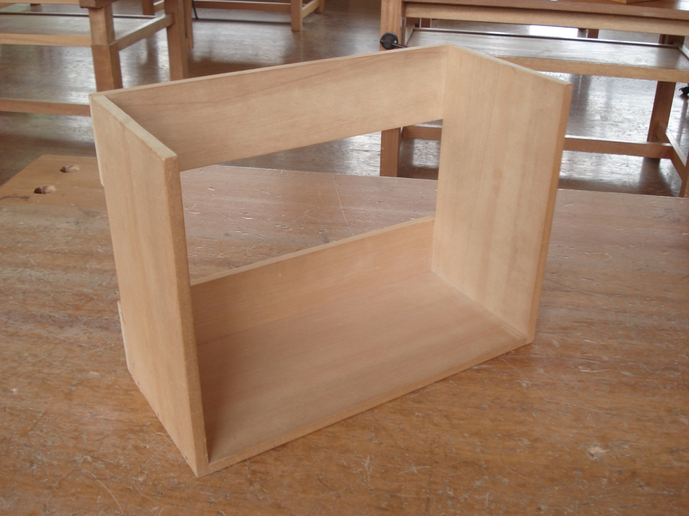
本立てを等角図でかこう！

Slide 2
○ 幅・奥行き・高さを表す線を引く

Slide 3
○ 幅・奥行き・高さの寸法をとる。
９ｃｍ
３６ｃｍ
１２ｃｍ
５ｃｍ
縮尺 １：３

Slide 4
○ 各点から平行な線を引き、外枠の直方体を描く
縮尺 １：３

Slide 5
○ 不要な線を消し、外枠の直方体を描く
縮尺 １：３

Slide 6
○ 板の厚みをとる。
板の厚み 5mm
じょうぶな構造
縮尺 １：３

Slide 7
○ 角の接合部
底板の横に接合する場合
底板の上に接合する場合
縮尺 １：３

Slide 8
○ 背板を描く。
じょうぶな構造
縮尺 １：３

Slide 9
○ 不要な線を消す。
縮尺 １：３

Slide 10
○ 不要な線を消す。
縮尺 １：３

Slide 11
仕切板をつけてみよう
寸法の決め方
縮尺 １：３

Slide 12
仕切板をつけてみよう 不要な線を消す
縮尺 １：３

Slide 13
棚をつけてみよう
縮尺 １：３

Slide 14
棚をつけてみよう 不要な線を消す
縮尺 １：３

Slide 15
側板・仕切板の角を加工しよう
縮尺 １：３

Slide 16
側板・仕切板の角を加工しよう
縮尺 １：３

Slide 17
側板・仕切板の角を加工しよう
縮尺 １：３

Slide 18
完成 です
縮尺 １：３

